Slide 1

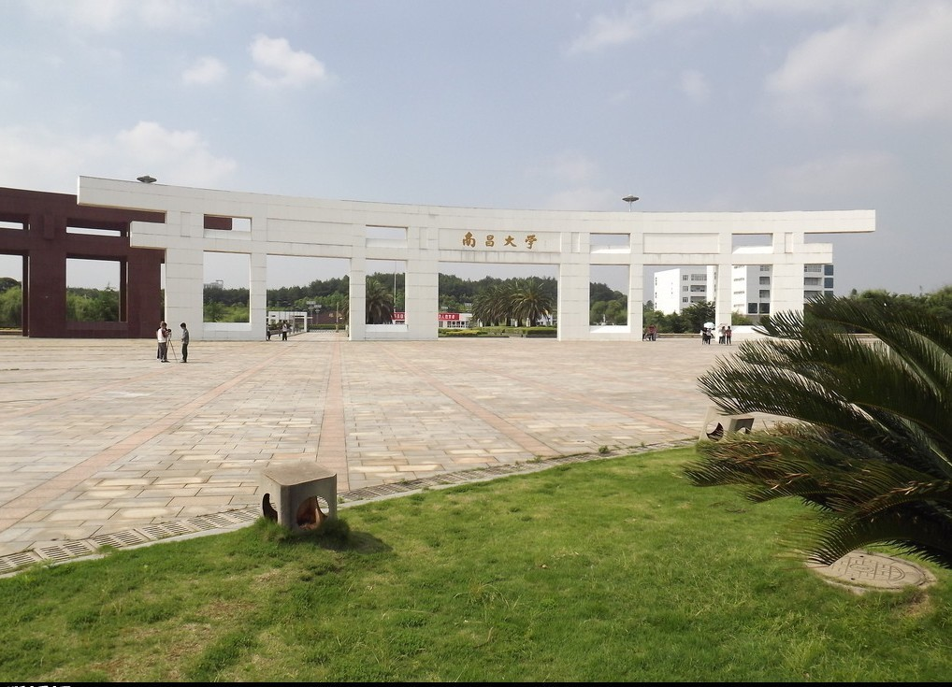
大学物理实验
胡 爱 荣
QQ:2205127512
TEL:13317918167
版权所有，
未经授权不得擅自传播！

Slide 2
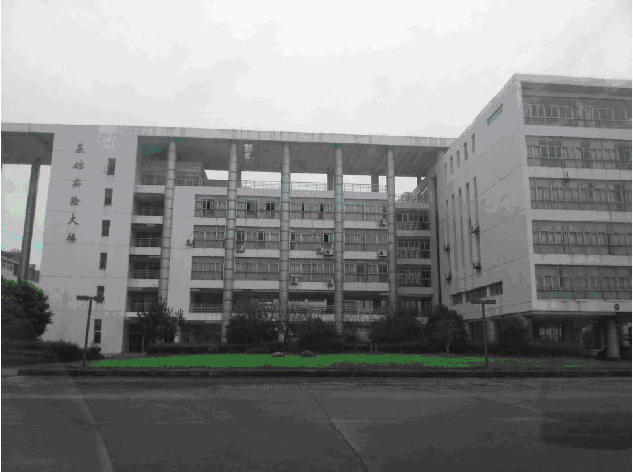
基础实验大楼B508

Slide 3
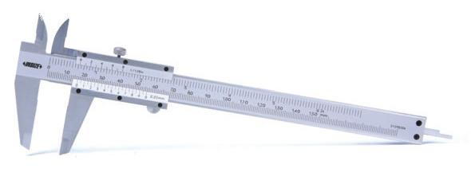
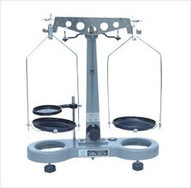
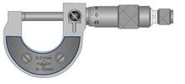
基本测量
固体物体密度的测量
How to measure the density of solid

Slide 4
一、实验目的
1.掌握游标卡尺，螺旋测微计（千分尺），物理天平的测量原理及正确使用方法；
2.测量规则固体物体的密度；
3.会用流体静力称衡法测不规则固体(圆柱体)的密度；
4.掌握不确定度和有效数字的概念，正确表达测量结果；
5.学会直接测量量和间接测量量的不确定度的计算，正确表达测量结果.

Slide 5
二、实验仪器
1.游标卡尺
*长度测量工具,能够把mm位下一位的读数较准确的读出来.
*由毫米分度尺和一段能滑动的游标副尺构成，可测量长度，圆筒的内外径及孔深等.

Slide 6
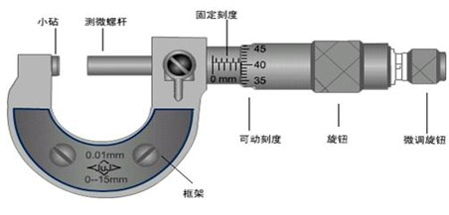
2.螺旋侧微器
*又称千分尺（micrometer）、螺旋测微仪.
是比游标卡尺更精密的测量长度的工具，用它测长度可以准确到0.01mm.
*可测量长度，细线（杆）的外径等.

Slide 7
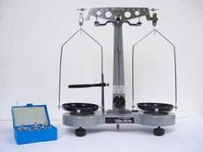
3.物理天平
*称量物体质量的仪器，运用“杠杆平衡”时作用在等力臂上的力相等”的原理制成的．
*常用的有分析天平、物理天平、托盘天平等.

Slide 8
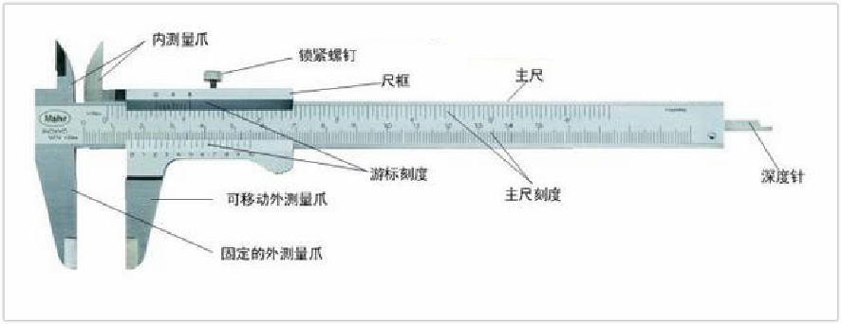
1.长度的测量
三、实验原理
（1）游标卡尺

Slide 9
①游标卡尺读数原理
主尺
0 1 2 3 4
游标
9毫米等分10格，0.9 毫米/格
即：游标与主尺每格相差1/10毫米

Slide 10
主尺
0 1 2 3 4
游标
*右移0.1mm，游标的第一根刻度线将与主尺刻度线对齐；
*每右移0.1mm，总有一刻度对齐；
*第N条刻度对齐，表示移动N个0.1mm；

Slide 11
②游标卡尺读数规则（不需要估读）
测量值=主尺整毫米数+游标N线× 0.1mm
0 1 2 3 4
主尺
游标
测量值：6 mm + 4×0.1mm=6.4mm
0 1 2 3 4
0 10
测量值：11 mm + 7×0.1mm=11.7mm

Slide 12
*测量练习：
1元硬币 直 径：25.00mm
边缘厚：1.84 mm
5角硬币 直 径：20.34mm
边缘厚：1.66 mm
*知识扩展练习：以下游标卡尺如何读数？
主尺
0 1 2 3 4
游标
0 10 20

Slide 13
主尺
0 1 2 3 4
游标
0 10 20
20等分刻度：
19毫米刻20格，每格相差1/20毫米.
0 1 2 3 4 5 6
主尺
游标
0 10 20 30 40 50
50等分刻度：
49毫米刻50格，每格相差1/50毫米.

Slide 14
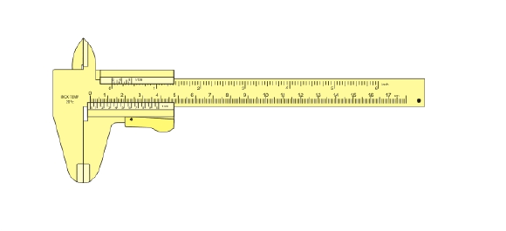

Slide 15
③游标卡尺使用注意事项：
*测量之前应检查游标卡尺的初读数，看主副尺的零刻度线是否对齐，若没有对齐，须记下初读数（零值误差），以便对测量值进行修正；
*卡住被测物时，松紧要适当，不要用力过大，注意保护游标卡尺的刀口；
*测量圆筒内径时，要调整刀口的位置，以便测出的是直径；
*游标卡尺上所标度的读数单位为mm.

Slide 16
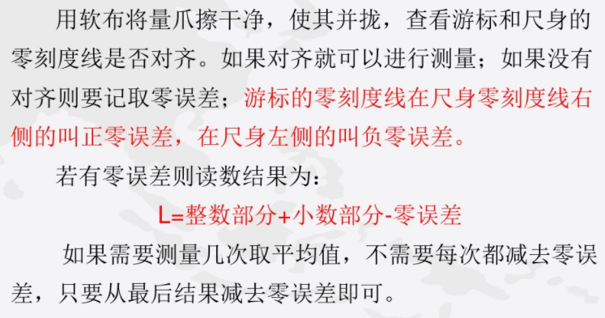
④游标卡尺零误差分析：
*游标卡尺零点正负号判断：

Slide 17
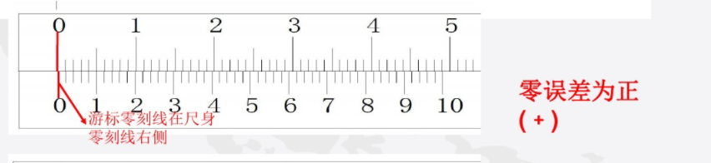
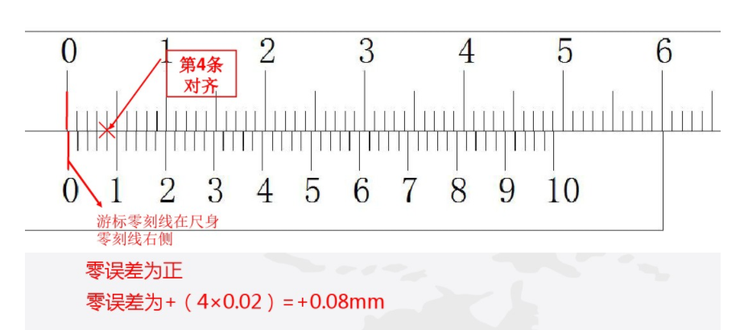
*分析练习：下图中游标卡尺零误差是多少？

Slide 18
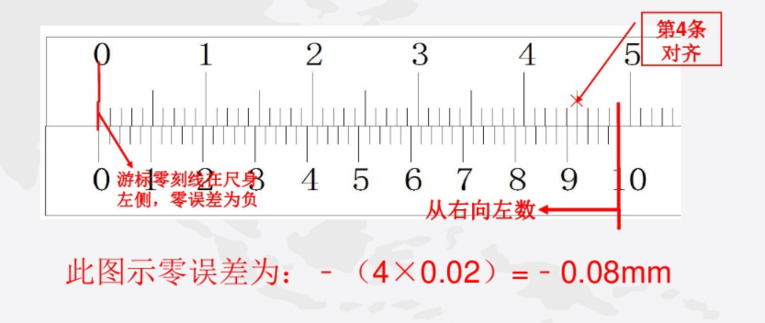
*分析练习：下图中游标卡尺零误差是多少？

Slide 19
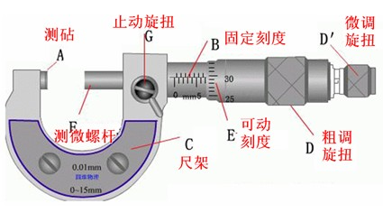
（2）螺旋测微器

Slide 20
①螺旋测微器读数原理
*螺旋测微器的精密螺纹的螺距是0.5mm，可动刻度有50个等分刻度.
*可动刻度旋转一周，测微螺杆可前进或后退0.5mm，因此旋转每个小分度，测微螺杆前进或后退0.5mm/50 = 0.01mm.
*可动刻度每一小分度表示0.01mm，所以螺旋测微器可准确到0.01mm.由于还能再估读一位，因此可读到毫米的千分位，故名千分尺.

Slide 21
②螺旋测微器读数规则：
*先读固定刻度；
*再读半刻度：
若半刻度线已露出，记作 0.5mm；
若半刻度线未露出，记作 0.0mm；
*再读可动刻度（注意估读）：
记作 n×0.01mm；
*最终读数=
固定刻度+半刻度+可动刻度×0.01mm

Slide 22
*读数练习：
30
20
10
0 5
2mm ＋ 19.4×0.01mm=2.194mm
0
40
30
0 5
2.5mm ＋ 39.4×0.01mm=2.894mm

Slide 23
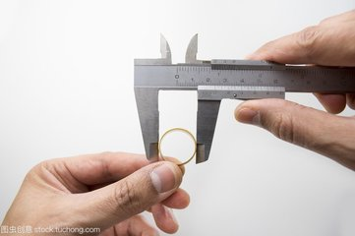
*测量练习：
1元硬币 直 径：25.000mm
边缘厚：1.840mm
5角硬币 直 径：20.335mm
边缘厚：1.662mm

Slide 24
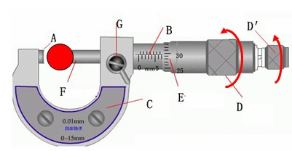
③螺旋测微器的使用方法：
*使用前应先检查零点：缓缓转动微调旋钮D′，使测杆F 和测砧A接触，直到棘轮发出声音为止，此时可动尺E（活动套筒）上的零刻线应当和固定套筒上的基准线（长横线）对正，否则有零误差.

Slide 25
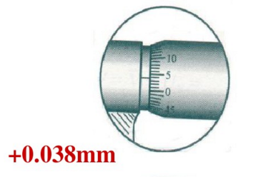
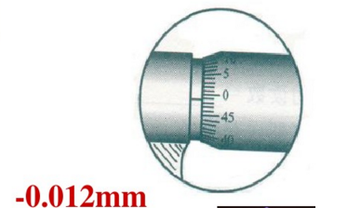
*零误差分析练习：

Slide 26
*正确操作：
左手持尺架C，右手转动粗调旋钮D使测杆F与测砧A间距稍大于被测物，放入被测物，转动保护旋钮D′到夹住被测物，直到棘轮发出声音为止，拨动固定旋钮G使测杆固定后读数。

Slide 27
④螺旋测微器使用注意事项：
*测量时，测微螺杆快靠近被测物体时应停止使用旋钮，改用微调旋钮避免产生过大的压力，既可使测量结果精确，又能保护螺旋测微器.
*读数时，注意固定刻度尺上半毫米的刻线是否已经露出.千分位有一位估读数字，不能随便扔掉，即使固定刻度的零点正好与可动刻度的某一刻度线对齐，千分位上也应读取为“0”.
*记录零点读数并对测量数据作零点修正.

Slide 28
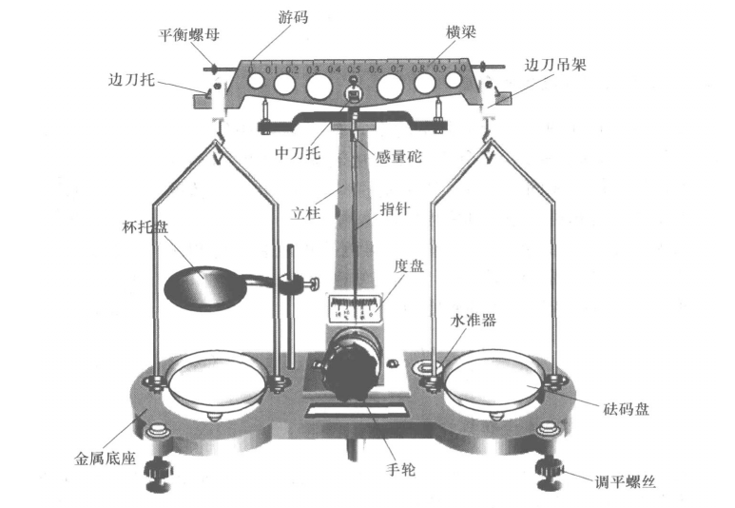
2.质量的测量

Slide 29
（1）物理天平的调节：
①调节天平底座水平：观察水准器，调节金属底座的调平螺丝，直至天平底座水平.

Slide 30
②调节横梁平衡：
*天平横梁的左、中、右各镶有一个刀口．中刀口向下放在玛瑙刀承上，左、右刀口向上，通过吊耳内的玛瑙刀承下挂吊环及吊盘。

Slide 31
②调节横梁平衡：
*用镊子把游码拨到左边零刻度处，转动手轮慢慢升起横梁，观察指针是否指向刻度盘中央刻线；如不在，降下横梁调整横梁两端的平衡螺丝，再升起横梁……如此反复，直至横梁平衡.

Slide 32
（2）质量的称量
*将待测物体放在左盘，用镊子将砝码夹放到右盘中，然后转动手轮，升起横梁，看指针偏转情况，再降下横梁加减砝码，再升起横梁看指针偏转情况…… （最后可借助移动游码）直到天平平衡时为止．
*砝码和游码所示总质量即为被称物体质量．
质量=
砝码（精确到1克）+ 游码（估读到0.01克）

Slide 33
（3）物理天平使用注意事项
①注意保护天平的刀口:
*物理天平是比较精密的仪器，使用时要特别注意保护它的三个刀口．
*调天平横梁平衡时平衡螺丝的调节，称量时加减砝码等都要在天平制动的情况下进行．
*一般来说，被测物和砝码放在盘的中间．称量物体前先估计一下物体的质量，防止超过天平的称量.在右盘放入质量相当的砝码，在天平接近平衡时才能把横梁升起.
*转动手轮升起横梁的动作要轻（单手操作），稍稍升起横梁，不平衡马上轻轻放下横梁，不必把横梁完全升到顶再观察是否平衡.

Slide 34
（3）物理天平使用注意事项
②使用天平时不能用手摸天平，不能把潮湿的东西或化学药品直接放在天平盘里．砝码只能用镊子夹取，不能用手拿，用后应及时放回砝码盒．
③天平使用完毕要使刀口和刀承分离，各天平间的零件不能互换，用后应将天平存放在干燥清洁的地方．
④称衡后,要检查横梁是否已落下,横梁及吊耳的位置是否正常，砝码是否按顺序摆好，以使天平始终保持正常状态.

Slide 35
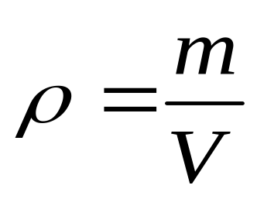
3.密度的测量
（1）密度的定义
因此：只要测出物体的质量、体积就可以计算出该物体的密度了.
*问题：如何测量物体的体积？

Slide 36
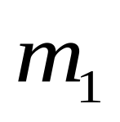

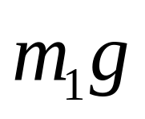
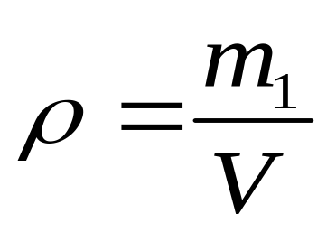
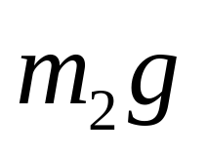
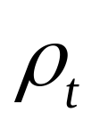

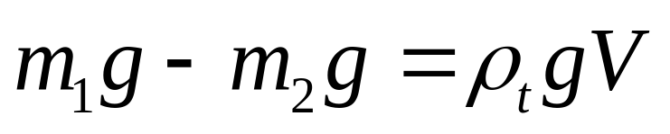
(2)流体静力称衡法
--不规则物体的密度测定原理
*被测物质量为 ,体积为 ；忽略空气浮力作用，在空气中的视重（即绳中张力或托盘的支持力）为 ；
* 物体（比水的密度大）全部浸没在水中（悬吊，不接触烧杯壁和底）的视重变为 ；
*室温 时水的密度为 .根据阿基米德定律，有：

Slide 37
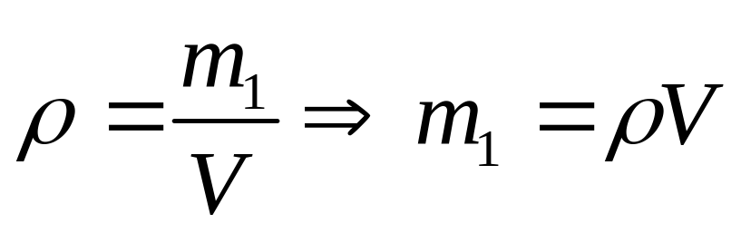
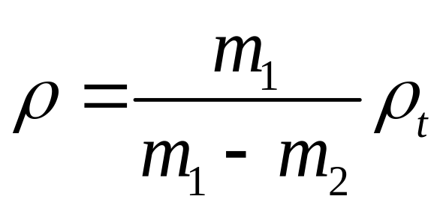
联立解得：
*流体静力称衡法：
把密度测量转化为质量测量问题.

Slide 38
四、实验内容
1.长度测量
①长方体的长、宽和高度测量:
*读出游标卡尺、千分尺的零点偏差；
*用游标卡尺在长方体不同部位测量长度，用千分尺测量宽度和高度，数据填入表中.
②计算长方体体积及不确定度；
③计算长方体密度及不确定度.

Slide 39
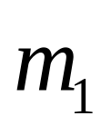
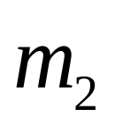
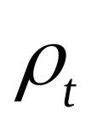

2.密度测量
①待测物体（圆柱体）用天平称出其质量 ，测量三次，将结果填入表格中；
②将物体全部浸没在水中，称出物体的表观质量 ，测量三次，将结果填入表格中；
③从附表中查出室温为 (℃)时纯水密度 ；
④计算待测物体的密度及其不确定度.
*注意：以游码左侧刻度线读数，估读一位.
*注意测量表观质量时，装水的量杯摆放位置.（为什么应该放在固定支架上？）

Slide 40



五、数据记录
1.长方体测量数据记录
游标卡尺零值误差 = (mm)；螺旋测微器零值误差 = （mm)
 | 长度a (mm) |  | 宽度b (mm) |  | 高度h (mm)
1
2
3
4
5
6
平均值
A类不确定度（保留一位有效数字）
合成不确定度（保留一位有效数字）

Slide 41
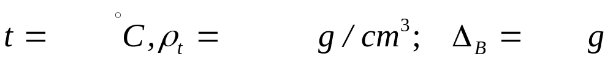
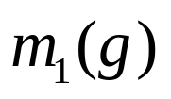
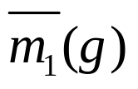

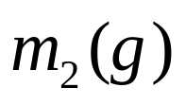
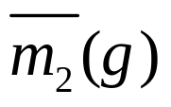

2.密度测量数据记录
1
2
3

Slide 42
六、实验报告要求
1.数据准确，但原始数据不得擅自修改；
2.过程详细（公式推导，数据代入），特别是误差分析到位；
3.注意结果表示正确.
4.总结实验经验，要有自己的反思.

Slide 43
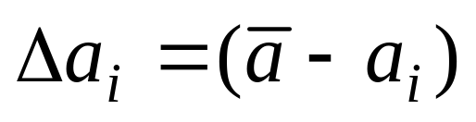
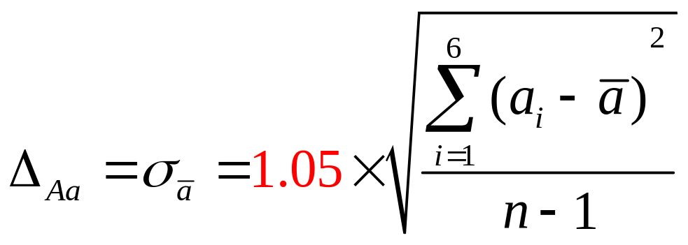
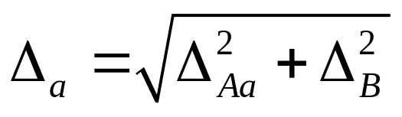
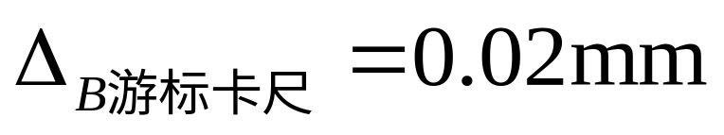
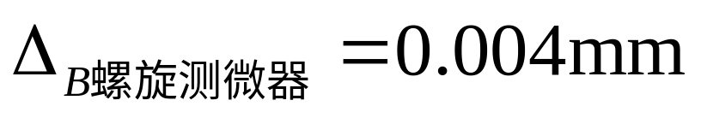
七、实验数据处理
1.长度测量误差分析（以长度a为例）：
A类不确定度（直接测量）
合成不确定度
B类不确定度（系统误差）

Slide 44
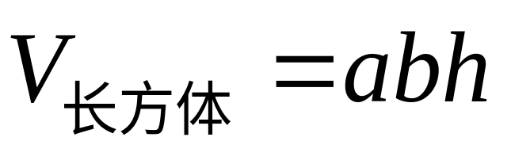
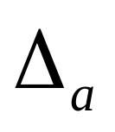
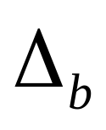
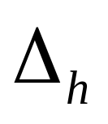
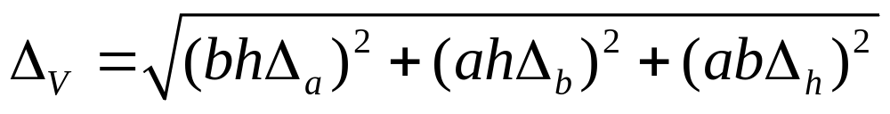
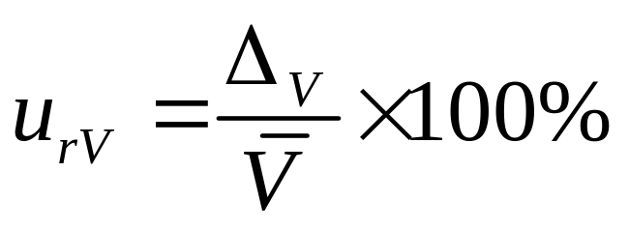
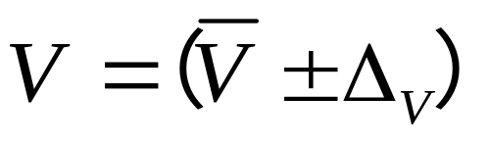
2.长方体体积的误差分析：
①求出长、宽、高的合成不确定度 、 、
②长方形体积的不确定度为
③体积的相对不确定度
体积测量结果表示： （单位）

Slide 45
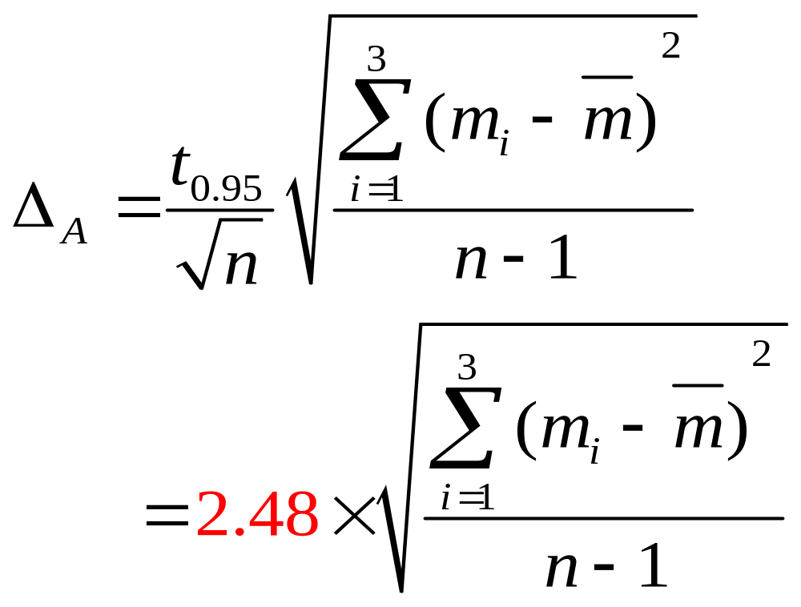
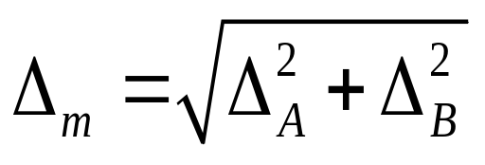

3.质量测量误差分析：
A类不确定度（3次直接测量）
合成不确定度
B类不确定度（系统误差）

Slide 46




4.密度的误差分析：
①求出质量测量的合成不确定度 、
②密度的相对不确定度为

Slide 47


③密度的不确定度为
密度测量结果表示： （单位）

Slide 48
感谢您的聆听！

